Slide 1

Assemblea Noi Trento APS
4 dicembre 2022

Slide 2

Preghiera

Slide 3
Canto
Lascia che il mondo vada per la sua strada
Lascia che l'uomo ritorni alla sua casa
Lascia che la gente accumuli la sua fortuna
Ma tu, tu vieni e seguimi
Tu vieni e seguimi

Slide 4
Canto
RIT: E sarai luce per gli uomini
E sarai sale della terra
E nel mondo deserto aprirai una strada nuova
E sarai luce per gli uomini
E sarai sale della terra
E nel mondo deserto aprirai una strada nuova
E per questa strada, va', va'
E non voltarti indietro, va’.
Lascia che la barca in mare spieghi la vela
Lascia che trovi affetto chi segue il cuore
Lascia che dall'albero cadano i frutti maturi
Ma tu, tu vieni e seguimi
Tu vieni e seguimi

Slide 5
Preghiera
“Il primo servizio che si deve al prossimo è quello di ascoltarlo.
Come l’amore di Dio incomincia con l’ascoltare la sua Parola, così l’inizio dell’amore per il fratello sta nell’imparare ad ascoltarlo.
E’ per amore che Dio non solo ci dà la sua Parola, ma ci porge pure il suo orecchio. Altrettanto è opera di Dio se siamo capaci di ascoltare il fratello.
I cristiani, e specialmente i predicatori, credono spesso di dover sempre “offrire” qualcosa all’altro, quando si trovano con lui;
e lo ritengono come loro unico compito.
Dimenticando che ascoltare può essere un servizio ben più grande che parlare.

Slide 6
Preghiera
Molti uomini cercano un orecchio che sia pronto ad ascoltarli, ma non lo trovano tra i cristiani perché questi parlano pure lì dove dovrebbero ascoltare….
Chi non sa ascoltare a lungo e con pazienza parlerà senza toccare veramente l’altro ed infine non se ne accorgerà nemmeno più.
Chi crede che il suo tempo è troppo prezioso per essere perso ad ascoltare il prossimo, non avrà mai veramente tempo per Dio e per il fratello, ma sempre e solo per se stesso, per le sue proprie parole e per i suoi progetti.”
Dietrich Bonhoeffer 1938

Slide 7
Dal Vangelo secondo Matteo (19,16-22)
Ed ecco, un tale si avvicinò e gli disse: «Maestro, che cosa devo fare di buono per avere la vita eterna?». Gli rispose: «Perché mi interroghi su ciò che è buono? Buono è uno solo. Se vuoi entrare nella vita, osserva i comandamenti».
Gli chiese: «Quali?».
Gesù rispose: «Non ucciderai, non commetterai adulterio, non ruberai, non testimonierai il falso, onora il padre e la madre e amerai il prossimo tuo come te stesso».
Il giovane gli disse: «Tutte queste cose le ho osservate; che altro mi manca?».
Gli disse Gesù: «Se vuoi essere perfetto, va', vendi quello che possiedi, dallo ai poveri e avrai un tesoro nel cielo; e vieni! Seguimi!».
Udita questa parola, il giovane se ne andò, triste; possedeva infatti molte ricchezze.

Slide 9
Assemblea Noi Trento APS
4 dicembre 2022

Slide 10

GIOVANI, FEDE E CHIESA
Don Rolando Covi

Slide 11
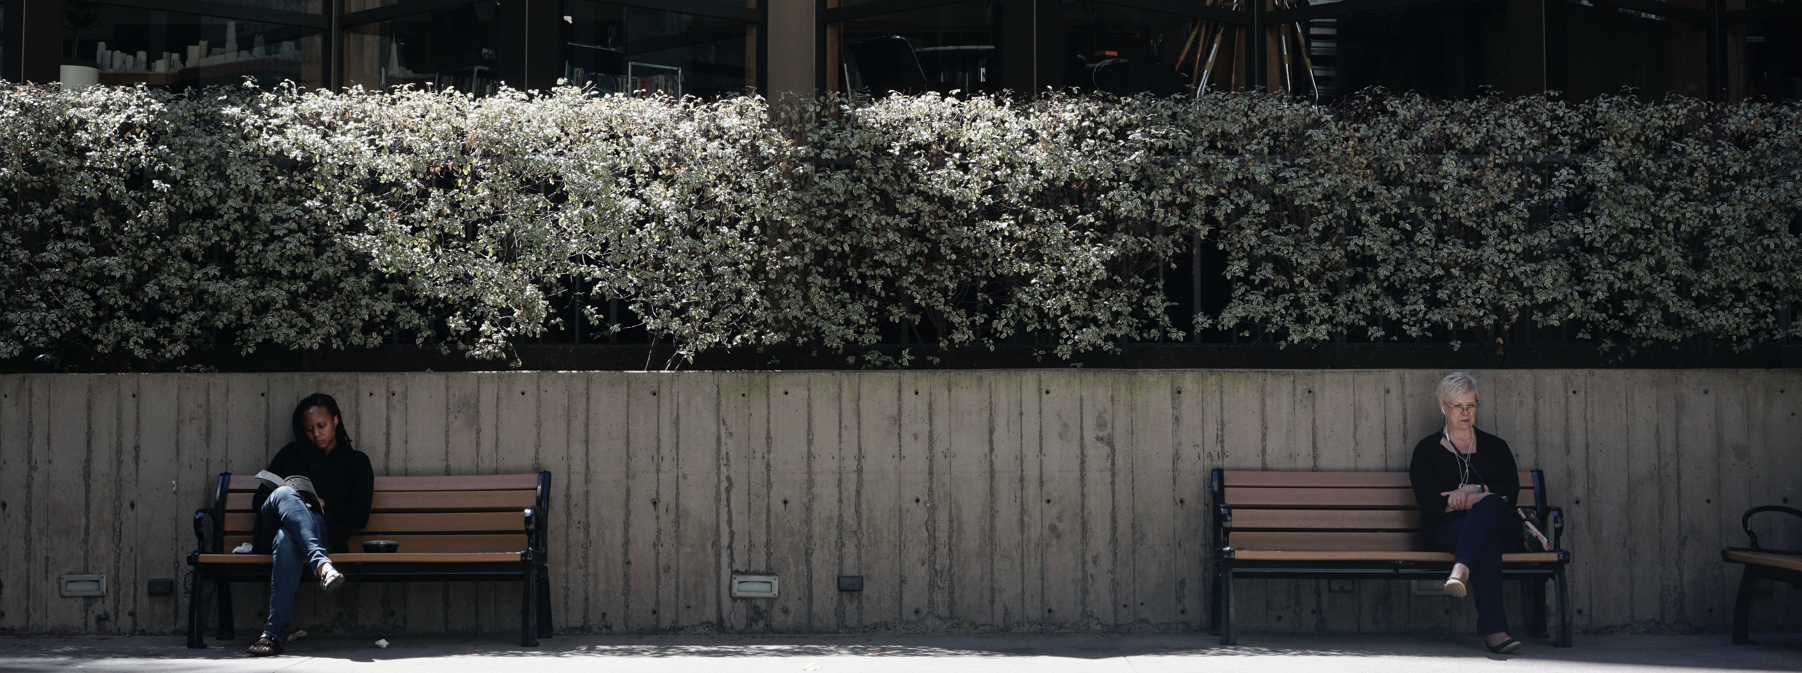
DISTANZA
Come noi adulti abitiamo, nella nostra associazione, la distanza tra i giovani e l’istituzione della Chiesa?
Proviamo a riassumere con una parola la nostra reazione rispetto alla parola “distanza”.

Slide 12

DIO
Ci siamo detti che la domanda corretta deve coinvolgere la gratuita iniziativa di Dio, oltre ogni inquadramento.
Cosa ne pensi?
Che cosa ci chiede una tale prospettiva?

Slide 13
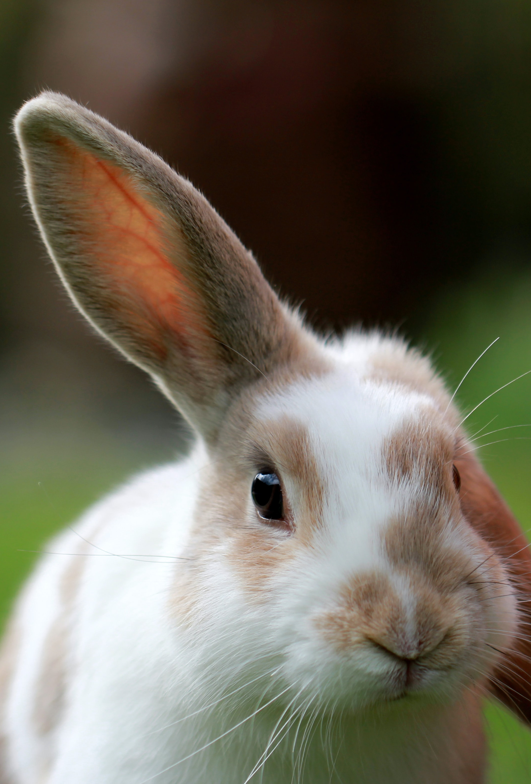
ASCOLTO
Il debito più grande verso i giovani è quello dell’ascolto.
Sentiamo il bisogno di “adulti capaci, da una parte, di ascoltare e dall’altra di non aver paura di parlare del vangelo che hanno conosciuto. Non è scontato!”
(da un educatore di un’associazione NOI).
Se dovessimo suggerire proposte formative per noi adulti, di cosa sentiamo maggiormente bisogno?

Slide 14

CHIESA
La Chiesa esiste per testimoniare la gioia del riconoscimento della fede. Ciò che riceve dalla Tradizione, è a servizio della gioia del riconoscimento dell’opera di Dio.
Una Chiesa “umile, lieta, disinteressata”.
Cosa provoca nel tuo servizio dentro l’associazione questa prospettiva?

Slide 15

Lavori di gruppo

Slide 16

Aggiornamenti dalla segreteria
NOI Trento APS

Slide 17






RIFORMA DEL TERZO SETTORE
Perché sia un’opportunità, bisogna cambiare mentalità
Maggiori collaborazioni tra enti e con la pubblica amministrazione
Unico portale per tutto

Slide 18


Ed ora?
FIRMA DIGITALE
PEC
RUNTS
SPID
REGISTRO DEI VOLONTARI
Formazioni e
commercialista convenzionato

Slide 19

TESSERAMENTO 2023
«Testa o cuore. Vince chi accoglie»

Slide 20

Noi APP
Per poter trovare la tua tessera digitale!

Slide 21

Incontro con i direttivi

Slide 22

Sussidio

Slide 23

«Testa o cuore? Vince chi accoglie”. Due fuochi della nostra umanità, due simboli affettivi del nostro desiderio: Marta e Maria potrebbero essere icona della testa e del cuore che anima la vita dei circoli e della comunità. La sfida sta nel metterle in campo entrambe per imparare l’arte dell’accoglienza, la vera vittoria che cerchiamo in piena sintonia con le nostre chiese che sono in Italia. In questo tempo storico segnato dalla pandemia, dalla guerra Ucraina-Russa e dall’emergente crisi energetica, NOI Associazione crede che la chiave dell’accoglienza sia la strada giusta per crescere in umanità e per fare degli oratori tempo e spazio di santità.
Quasi due carte da gioco da mettere sul tavolo al momento opportuno, rosse o blu, educazione e preghiera, oratorio e comunità, Parola di Dio e parole degli uomini, ascolto e servizio. Ad esse sono collegate tanti oggetti, strumenti, simboli da usare per vincere assieme, in rete, in oratorio.

Slide 24

NOI e l’ambiente
Da tempo ci impegnamo nella promozione di buone pratiche per la gestione ecologica degli oratori e delle attività che vengono organizzate. Trovate alcuni stimoli e informazioni utili sia sul sito che in ufficio da poter utilizzare per la promozione di attività rivolte alla cura del creato e per la sensibilizzazione per questa importante tematica. Dal 2021 siamo in collegamento con la Comunità Laudato Si’ di Trento

Slide 25

Clicca qui per la presentazione
Presentazione idea progetto
entro il 31 dicembre 2022,
realizzazione delle attività
dal 1 ottobre 2022 al 31 marzo 2023.

Slide 26

CORSO HACCP

Slide 27

Calendario 2023
Anche quest’anno è stato stampato e distribuito il calendario 2023.
Che ci accompagna di mese in mese con alcuni tweet di Papa Francesco” Se volete all’uscita ne trovate ancora!

Slide 28

Comunicazione
Taggaci! Come fare?? È molto semplice: metti @noitrento in ogni post che fate e noi lo condivideremo molto volentieri!
Valorizzazione delle pagine social (Instagram e Facebook) e del Canale Telegram (t.me/noitrento)

Slide 29








Collegati con Noi!

Slide 30
Grazie!

